Slide 1
Pharmaceuticals
GROUP 3 - T2109A
Giáo viên : Đặng Kim Thi

Slide 2






Our Member
Việt Anh
Huy Bút
Ngọc Anh
Thủy Tiên
Bùi Thúy

Slide 3
Mục lục
01
02
03
04
Giới thiệu
Yêu cầu
Usecase
Database
05
06
07
08
Công nghệ sử dụng
Công cụ hỗ trợ
Mục tiêu
Demo

Slide 4

01
Giới thiệu

Slide 5

Giới thiệu
Xây dựng website bán thuốc trên mạng.
Trang web bán các loạn thuốc khác nhau với giá hợp lí.

Slide 6

02
Yêu cầu

Slide 7


Yêu cầu
Những chức năng dự định làm:
Admin có thể thêm sửa xóa sản phẩm, quản lí thông tin sản phẩm
Đăng nhập, đăng kí tài khoản
Đặt mua hàng
Tìm kiếm sản phẩm
Phân loại sản phẩm
Xem chi tiết và đánh giá sản phẩm
Thanh toán online

Slide 8
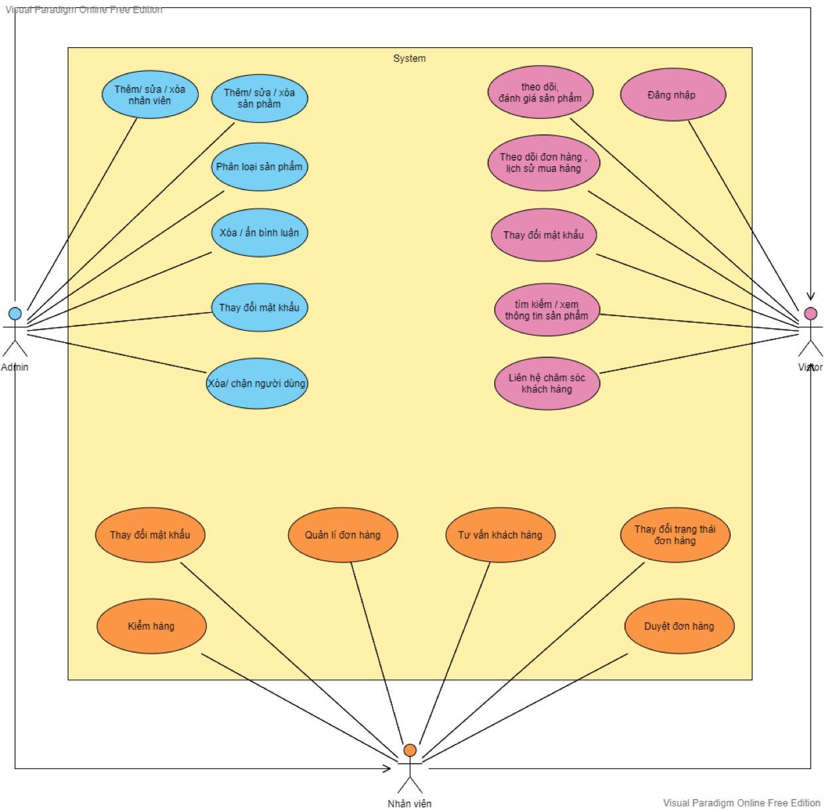
03. Usecase

Slide 9
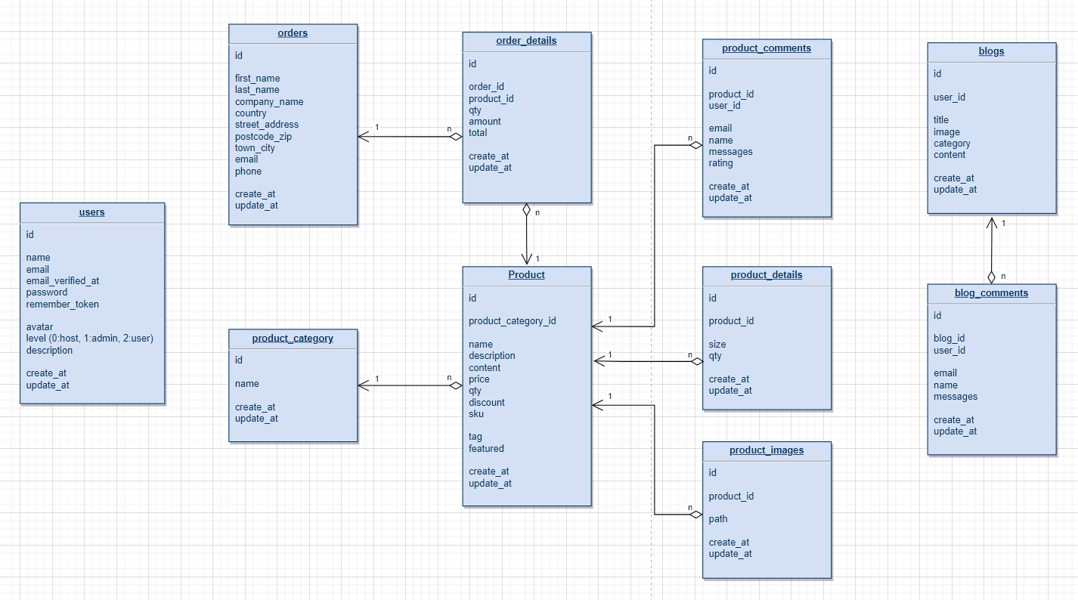
04. Database

Slide 10

05
Công nghệ được sử dụng

Slide 11

My SQL
HTML&CSS
Laravel
Bootstrap
Jquery
Javascript

Slide 12



6. Công cụ hỗ trợ
PHP Storm
Visual Code
Xampp

Slide 13

07. Mục Tiêu
Mục đã làm được:
- Thiết kế trang web
- Admin có thể thêm sửa xóa sản phẩm, quản lí thông tin sản phẩm
- Đăng nhập, đăng kí tài khoản
- Đặt mua hàng
- Tìm kiếm sản phẩm
- Phân loại sản phẩm
- Xem chi tiết và đánh giá sản phẩm
Mục chưa làm được:
- Xóa chặn người dùng
- Thanh toán online còn bị lỗi

Slide 14

08. DEM0
Trang Web

Slide 15
FPT APTECH
Thanks！
GROUP 3 - T2109A

